Slide 1

Увс аймгийн нийгэм,
эдийн засгийн байдал
2019 оны 5 сард

Slide 2




БҮРТГЭЛТЭЙ АЖИЛГҮЙ ИРГЭД
88.8% (564 иргэн)
11.2% (71 иргэн)
Хөдөлмөр халамж үйлчилгээний газарт ажил хайж бүртгүүлсэн иргэд 2019 оны 5 дугаар сарын эцэст 635 иргэн байна.
Ажилгүй иргэд
Сургууль төгсөөд болон цэргээс халагдаад ажил хайж байгаа иргэд
Нийт бүртгэлтэй ажилгүй иргэд
Өмнөх оны мөн үе
Өмнөх
сараас
19.9%
16.1%
361 (56.9%) нь эмэгтэй
16 (2.5%) нь хөгжлийн бэрхшээлтэй
332 (52.3%) нь 15-34 насны залуучууд
2019 оны 5 дугаар сард 212 хүн шинээр бүртгүүлж, бүртгэлтэй байсан 101 иргэн ажилд зуучлагдан орж, 334 иргэн ажил идэвхтэй хайхгүй байгаа шалтгаанаар бүртгэлээс хасагдсан байна.

Slide 3



НИЙГМИЙН ДААТГАЛ, ХАЛАМЖ
Нийгмийн даатгалын сан
Нийгмийн халамжийн сан
2019 оны эхний 5 сард нийгмийн даатгалын сангийн
орлого 8.4 тэрбум төгрөг [өмнөх оны мөн үеэс 29.4%⬆],
зарлага 22.4 тэрбум төгрөг [өмнөх оны мөн үеэс 18.4%⬆] болжээ.
Нийгмийн даатгалын сангийн орлого, зарлага өсөхөд тэтгэврийн даатгалын сан болон эрүүл мэндийн даатгалын сангийн орлого, зарлагын өсөлт голлон нөлөөлсөн байна.
Нийгмийн халамжийн сангаас 2019 оны эхний 5 сард
31.9 мянган хүнд [өмнөх оны мөн үеэс 6.1% ]
5.9 тэрбум төгрөгийн тэтгэвэр, тэтгэмж [өмнөх оны мөн үеэс 16.1% ] олгожээ.
Цалинтай ээж хөтөлбөрт 4326 хүн,
хүнс тэжээлийн тусламжинд 5876 хүн тус тус хамрагдсан байна.

Slide 4





ЭРҮҮЛ МЭНД
Аймгийн хэмжээнд 2019 оны эхний 5 сард 768 эх амаржиж, 775 хүүхэд төрж, мөн нас баралт 205 болж, өмнөх оны мөн үеэс амаржсан эх 8 (1.1%) - аар, төрсөн хүүхэд 10 (1.3%) – ээр, нас баралт 18 (9.6%)-өөр тус тус нэмэгджээ.
2014 I-XII
2014 I-XII
Аймгийн хэмжээнд нялхсын эндэгдэл эхний 5 сард 14, 0-5 хүртэлх насны хүүхдийн эндэгдэл 19 гарч, 1000 амьд төрөлтөнд нялхсын эндэгдэл 18.1, 5 хүртэлх насны эндэгдэл 24.5 ноогдож байна.
Эхийн эндэгдэл гараагүй. Гэрийн төрөлт 5 гарчээ.
2016 XII
Энэ оны эхний 5 сард халдварт өвчнөөр өвчлөгчдийн тоо 220 болж өнгөрсөн оны мөн үеэс 110 (33.3%) хүнээр буурч, өмнөх 3 жилийн мөн үеийн дунджаас 40.0 хувиар буурсан үзүүлэлттэй байна.
2015 I-XII
Улсын хэмжээнд бүртгэлтэй ажилгүй иргэдийн 57.1 хувийг 15-34 насны залуучууд эзэлж байна.
2015 I-XII
2016 I-XII
2016 I-XII
Осол гэмтлийн улмаас 24 хүн нас барж, өвчлөгчдийн тоо 247 болсон нь өмнөх оны мөн үеэс өвчлөгчдийн тоо 25 (9.2%)-аар буурч, нас баралтын тоо 2 хүнээр өссөн байна.

Slide 5



ГЭМТ ХЭРЭГ
2019 оны эхний 5 сарын байдлаар | Өмнөх оны мөн үетэй харьцуулахад
Бүртгэгдсэн гэмт хэрэг 134 | ⬇ 18 (11.8%)
Согтуугаар үйлдэгдсэн гэмт хэрэг 41 | ⬆ 9 (28.1%)
Хүүхэд оролцсон гэмт хэрэг 6 | Өмнөх оны түвшинд
Эмэгтэй хүн оролцсон гэмт хэрэг 9 | ⬇5 (35.7%)
Бүлэглэн үйлдсэн гэмт хэрэг 8 | ⬇3 (27.3%)
Гэмт хэргийн улмаас
Гэмтсэн иргэн 46 | ⬇ 8 (14.8%)
Нас барсан иргэн 4 | Өмнөх оны түвшинд
Учирсан хохирол 214.6 сая.төг | ⬇18.8 сая төгрөг (9.6%)
Нөхөн төлүүлсэн хохирлын хэмжээ 62.6 сая.төг | ⬇ 51.3 (45%) сая төг
Тээврийн хэрэгсэл жолоодох эрх хасуулсан 126 | ⬆ 23 хүн (22.3%)
Нийт зөрчлийн тоо 5622 | ⬆ 1057 (23.2%)

Slide 6


МӨНГӨ, ЗЭЭЛ
Mөнгөний нийлүүлэлт (M2) 2019 оны эхний 5 сард 28.8 тэрбум төгрөг болж өмнөх оны мөн үеэс 3.4 (13.3%) тэрбум төгрөгөөр буурсан байна.
2019 оны 5 дүгээр сард нийт зээлдэгч иргэдийн тоо 26.5 мянга, олгосон зээл 78.9 тэр бум төгрөг байгааг өнгөрсөн оны мөн үетэй харьцуулахад зээлдэгчийн тоо 5.3 мянгаар буурч, олгосон зээл 4.6 тэрбум төгрөгөөр нэмэгдсэн байна.
Нийт зээлийн өрийн үлдэгдэл 187.1 тэрбум төгрөг байгаа нь өнгөрсөн оны мөн үеийнхээс 10.3 %, нийт хадгаламж 118.8 тэрбум төгрөг байгаа нь өнгөрсөн оны мөн үеийнхээс 21.4 % тус тус өсссөн байна.
Хугацаа хэтэрсэн зээлийн өрийн үлдэгдэл 2019 оны 5 дугаар сарын эцэст 2.1 тэрбум төгрөг болж, өмнөх оны мөн үеэс 1.2 (35.0%) тэрбум төгрөгөөр буурчээ.
Банкны системийн хэмжээгээр чанаргүй зээл 2019 оны 5 дугаар сарын эцэст 9.6 тэрбум төгрөг болж, өмнөх оны мөн үеэс 2.8 (22.6 %) тэрбум төгрөгөөр өсжээ.

Slide 7

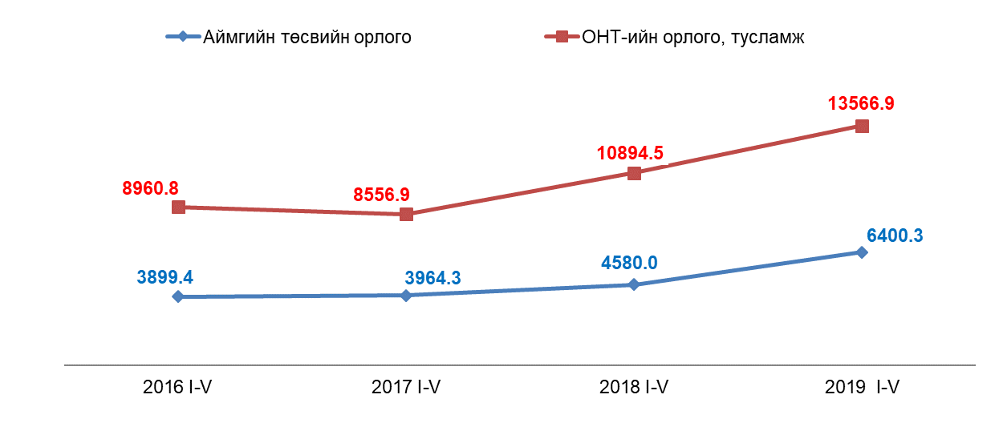
МАКРО ЭДИЙН ЗАСГИЙН ҮЗҮҮЛЭЛТ- Төсөв, санхүү
Орон нутагт олгох дэмжлэг, тусламж 24.5%
Аймгийн төсвийн орлого 39.7%

Slide 8
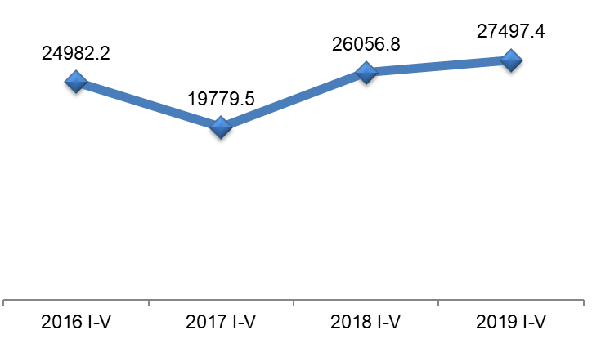
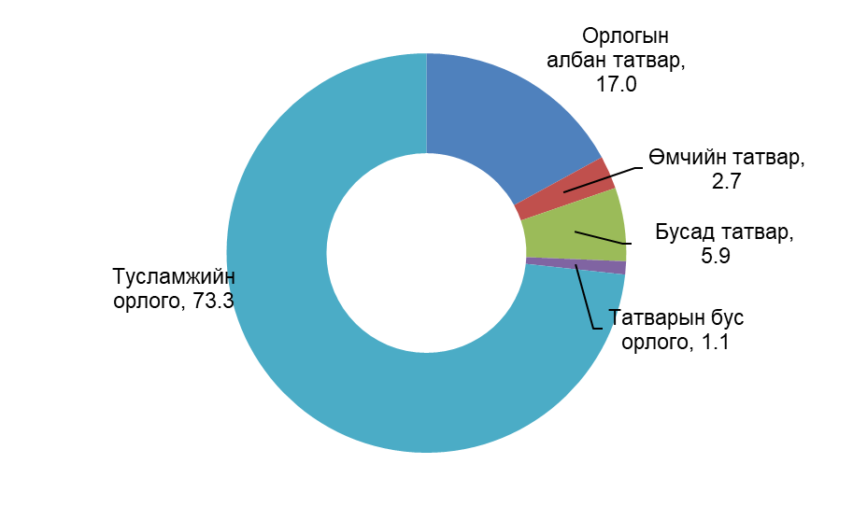
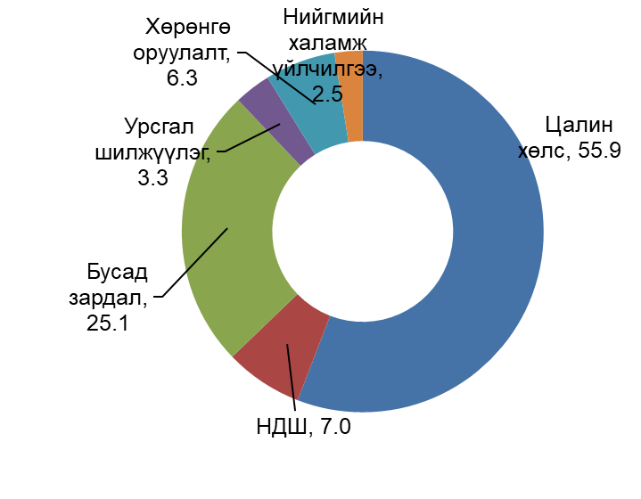
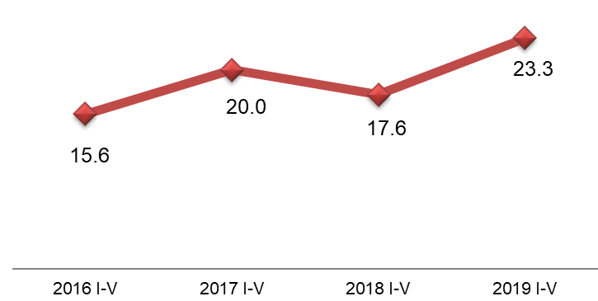
МАКРО ЭДИЙН ЗАСГИЙН ҮЗҮҮЛЭЛТ- Төсөв, санхүү
Төсвийн орлогын бүтэц, хувиар, 2019 I-V
+5.5%
Улс, орон нутгийн төсвийн зарлага
Төсвийн зарлагын бүтэц, хувиар, 2019 I-V
Аймгийн төсвийн зарлагад өөрөө бүрдүүлсэн орлогын эзлэх хувь
+5.7 пүнктээр

Slide 9


ГАДААД ХУДАЛДАА
2019 оны 5 дугаар сард нийт экспорт 8.5 мянган америк доллар, импорт 7.9 сая америк долларт хүрлээ.
2014 I-XII
2015 I-XII
Экспорт өмнөх оны мөн үеэс 16.5 мянган америк доллараар буурсан байна. Экспортын барааны гол нэрээс дурдвал монгол гэр 2 ширхэг 1.5 мянган америк доллар, цайны зүйлс 1.9 тонн 3.0 мянган америк доллар, чулуулгийн дээж 0.03 мянган америк доллар, берзент 4.0 мянган америк доллараар экспортлосон байна.
2016 I-XII
Импорт өмнөх оны мөн үеэс 29.1 хувиар буурсан байна. Гол нэрийн бараа бүтээгдэхүүнээс авто бензин 910.9 мянган америк доллар, дизель түлш 2293.7 мянган америк доллар, хивэг 39.6 мянган америк доллараар импорт буурсан бол банз мод 28.4 мянган америк доллар, чихэр 2.8 мянган америк доллараар өссөн байна.

Slide 10


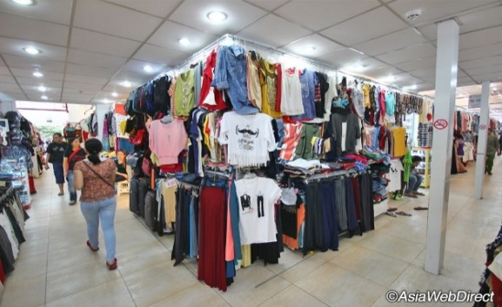
ХЭРЭГЛЭЭНИЙ ҮНИЙН ИНДЕКС
Хэрэглээний бараа, үйлчилгээний үнэ 2019 оны 5 дугаар сард аймгийн хэмжээнд өмнөх сараас 2.1 хувиар , өмнөх оны эцсээс 6.0 хувь, өмнөх оны мөн үеэс 7.8 хувиар өссөн байна.
Хэрэглээний бараа, үйлчилгээний үнэ 2019 оны 5 дугаар сард өмнөх оны мөн үеэс 7.8 хувиар өсөхөд хүнсний бараа, хувцас, бөс бараа, гутлын ,орон сууц цахилгааны,гэр ахуйн тавилгын, эм тариа, эмнэлгийн үйлчилгээ, зочид буудал, нийтийн хоолны үйлчилгээ зэрэг бүлгийн үнэ 2.2-18.5 хувиар өссөн нь голлон нөлөөлсөн байна.
Хэрэглээний бараа, үйлчилгээний үнэ Өмнөх сараас 2.1 хувиар өсөхөд хүнсний бараа, ундаа, усны бүлгийн үнэ, хувцас бөс барааны, гэр ахуйн барааны бүлгийн үнэ,тээврийн бүлгийн үнэ дүнгээрээ 0.3-6.0 хувиар өссөн нь голлон нөлөөлсөн байна.

Slide 11
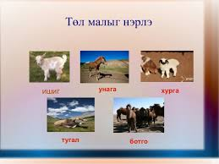
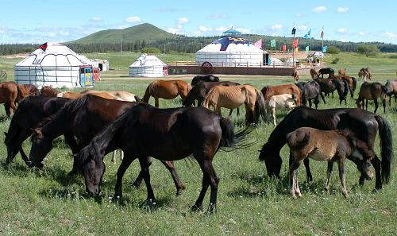
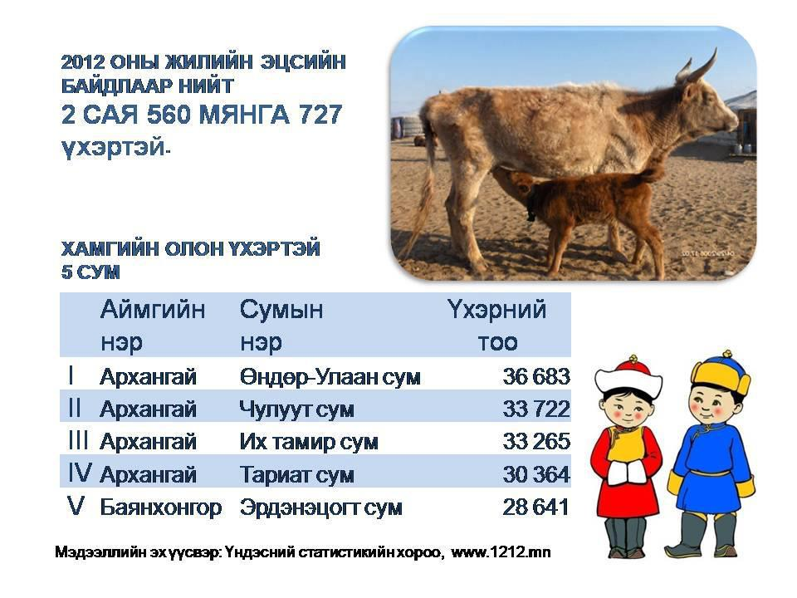
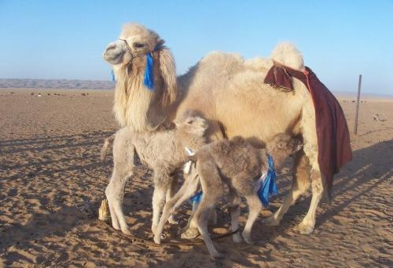
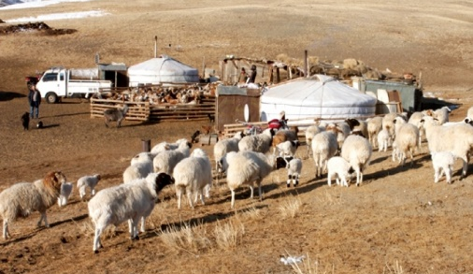
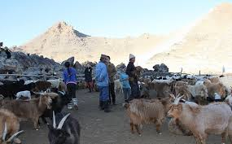
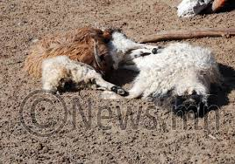
МАЛ аж ахуй
ТӨЛЛӨЛТ, ТӨЛ БОЙЖИЛТ
358.3
Аймгийн хэмжээнд 1042.5 мянган хээлтэгч мал төллөөд байна.
17.3
556.8
37.7
50.5 %
36.2 %
3.0
47.0 %
Гарсан төлийн 93.3 хувь буюу 973.1 мянган төл бойжиж байна. Бойжуулсан төл өмнөх оны мөн үеэс 28.1 (3.0 %) мянгаар өссөн байна.
69.3 %
81.2 %
ТОМ МАЛЫН ЗҮЙ БУС ХОРОГДОЛ
Том малын зүй бус хорогдол 2019 оны эхний 5 сард аймгийн хэмжээнд 119.2 мянга болж, өмнөх оны мөн үеэс 25.1 (26.7%) мянгаар өслөө.
Том малын зүй бус хорогдлыг төрлөөр нь авч үзвэл, ямаа 53.6 мянга, хонь 60.0 мянга, үхэр 3.5 мянга, адуу 2.0 мянга, тэмээ 99-өөр хорогдсон байна.
Нийт хорогдсон малын 44.9 хувийг ямаа, 50.3 хувийг хонь эзэлж байна.
25,1

Slide 12
ГАЗАР ТАРИАЛАН
8798.05 га-д үр тариа, үүнээс 8522.0 га-д улаан буудай, 150.2 га-д төмс, 157.5 га-д хүнсний ногоо, 280 га-д техникийн ургамал, 90 га-д тэжээлийн ургамал нийт 9.4 мянган га-д тариалалт хийгээд байна.
ҮР ТАРИАН ТАРИАЛСАН ТАЛБАЙ, га-аар,
жил бүрийн 5 сарын байдлаар
ТӨМС, ХҮНСНИЙ НОГООНЫ ТАРИАЛСАН ТАЛБАЙ, га-аар,
жил бүрийн 5 сарын байдлаар

Slide 13


АЖ ҮЙЛДВЭР
Аж үйлдвэрийн салбарын нийт үйлдвэрлэл 2019 оны 5 дугаар сард 5.5 тэрбум төгрөгт хүрч, өмнөх оны мөн үеэс 6.3 % буурсан байна.
Үүнд, уул уурхай, олборлох аж үйлдвэрийн нийт үйлдвэрлэл өмнөх оны мөн үеэс 40.0 % , боловсруулах аж үйлдвэрлэл 21.0 % буурсан нь голлон нөлөөлөв. Харин дулааны үйлдвэрлэл 3.9 % өссөн байна.
Аж үйлдвэрийн салбарын борлуулсан бүтээгдэхүүн 2019 оны эхний 5 сард 5.7 тэрбум төгрөгт хүрч, өмнөх оны мөн үеэс 8.3 % буурсан байна.

Slide 14


